Slide 1
Informatieavond examenklassen 2 en 3
25 september 2023

Slide 2
Agenda
Ouderavond online
Kennismaking mentor
Website
Eisen diploma
Vervolgstudie
Afsluitende reis

Slide 3
Ouderavond online
Microfoon uit en camera uit, dit zorgt voor een meest optimale verbinding
Bij vragen “hand” opsteken of vraag in de chat stellen

Slide 4
Even voorstellen…

Slide 5
De rol van de mentor?
1e Aanspreekpunt vanuit school
Communicatie graag via de mail (“noodgevallen” via mobiel/school)
Wijzigingen van gegevens (adres/mail/telefoon/mobiel) graag z.s.m. doorgeven aan slb’er/administratie
Verwachtingen vanuit ouders?

Slide 6
Website
Opleidingsbrochure
Mijn aeres
schoolmail
itslearning
studiegids mbo
verlofaanvraag
Belangrijke data
Downloads
https://www.aeresmbo.nl/emmeloord/mijn-aeres

Slide 7
Eisen voor diplomering
Prestatiedossier afgerond volgens overgangsnorm
Beroepspraktijkvorming voldoende.
(werkprocesexamens-kennisexamens behaald)
Wettelijke beroepsvereisten behaald.
Exameneis niveau 2; rekenen minimaal een 5 en Nederlands behaald, samen minimaal 11 punten (rekenen telt mee vanaf cohort 22-23)
Exameneis niveau 3 en 4 Nederlands en Engels behaald (Nederlands minimaal een 5 en voor niveau 4 Engels minimaal een 6,
Keuzedelen voldoende afgesloten
Loopbaan en burgerschap behaald
Aanvullende eisen (T rijbewijs, vca)
Bovenstaande behaald dan op voor de Proeve van bekwaamheid

Slide 8
Afronding klas 3e4
Voor aanvang pvb moet prestatiedossier zijn afgerond volgens de overgangsnormen.
Vanaf 10 juni 2024, begint de afsluitende stage/pvb (proeve van bekwaamheid) periode. In deze periode loopt de student stage en werkt aan de voorwaarden voor de pvb; oefenen met machines, ondernemersverslag, onderzoek etc. afhankelijk van niveau en vakrichting.
In deze periode krijgt de student een planning van de pvb. Niveau 2 en 3 worden afgenomen op schoolbedrijf of stagebedrijf, niveau 4 wordt afgenomen op school of stagebedrijf.
De studenten krijgen tijdig informatie over de pvb en de planning.

Slide 9
Na Aeres MBO Emmeloord
Uitstroom naar werk
Doorstroom andere (mbo) opleiding, hoger niveau
Doorstroom HBO opleiding
Decaan mw. van Egmond

Slide 10
Bezoek vervolgopleidingen
Studenten kunnen op eigen gelegenheid een open dag bezoeken of een meeloopdag volgen.
Bezoek onderwijsbeurzen (Zwolle voor andere mbo opleiding of hbo op 6 en 7 oktober 2023)
Meer info over vervolgopleidingen bij decaan mw . Van Egmond

Slide 11
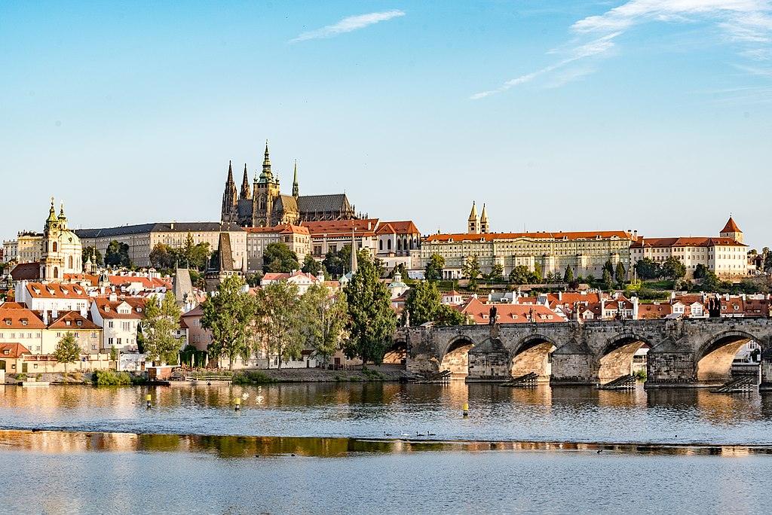
Afsluitende reis
In de week van 8 t/m 12 juli organiseert dhr. Schouwenaar een afsluitende reis naar Tsjechië voor alle examenkandidaten.
Informatie over aanmelding volgt t.z.t.

